Slide 1
Celostátní seminář ředitelů středních průmyslových škol
11. Října 2022
Špindlerův Mlýn

Slide 2
Inovace oborové soustavy
Aktuálně:
V pondělí 3. října 2022 proběhlo 1. jednání předsedů a místopředsedů Odborných platforem, následovat budou další jednání (perioda cca 2 až tři týdny) ➔ fáze koncepční.
V průběhu října obdrží resorty, odborné školské asociace, zástupci zaměstnavatelů s celostátní působností, kraje, odbory, zástupci VŠ dopisy s žádostí o nominace do Odborných platforem (jejich složení dále v prezentaci) => předpokládáme, že jejich činnost se zahájí na začátku prosince dle výsledků jednání s předsedy
a místopředsedy ➔ fáze projednávání.

Slide 3
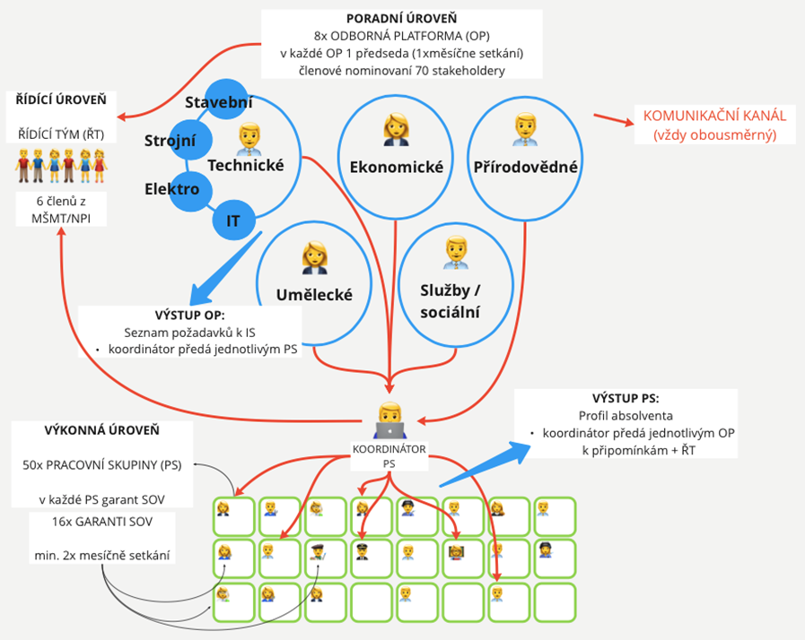
Odborné platformy a jejich předsednictví
Schéma odborných platforem
Role odborných platforem
a role předsedajících
Odborné platformy:
Jsou poradním orgánem zřízeným v souladu s implementační kartou Inovace oborové soustavy v rámci S2030+.
Jejich úkolem je posuzovat a předkládat stanoviska
k návrhům a podnětům předkládaných MŠMT
a NPI ČR prostřednictvím řídícího týmu.
Předsedové a místopředsedové odborných platforem:
Zastávají roli EXPERTŮ na danou oblast.
Jsou NEZÁVISLÍ na „mateřské instituci“.
Řídí se pokyny Řídícího týmu MŠT/NPI ČR.
Moderují a koordinují práci odborné platformy.

Slide 4
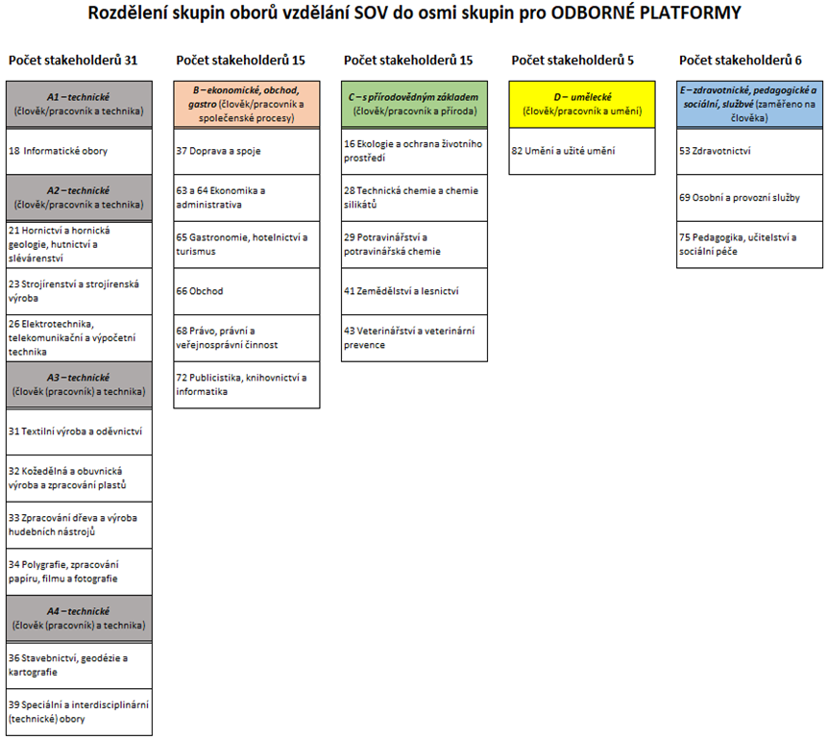
Personální obsazení předsednictví
Technická:
Marcela Davídková
Martin Navrátil
Jaromír Janoš
Ekonomická, obchodní, gastro:
Jana Marková
Helena Úlovcová
S přírodovědným základem:
Jiří Zajíček
Miloš Rathouský
Umělecké:
Markéta Šlechtová
Vít Jásek
Zdravotnické, pedagogické a sociální:
Karel Štix
Lukáš Němec

Slide 5
Odborná platforma A - obory technického zaměření (ukázka)
Skupiny oborů vzdělání​:
18 Informatické obory
21 Hornictví a hornická geologie, hutnictví a slévárenství
23 Strojírenství a strojírenská výroba
26 Elektrotechnika, telekomunikační a výpočetní technika
31 Textilní výroba a oděvnictví
32 Kožedělná a obuvnická výroba a zpracování plastů
33 Zpracování dřeva a výroba hudebních nástrojů
34 Polygrafie, zpracování papíru, filmu a fotografie
36 Stavebnictví, geodézie a kartografie
39 Speciální a interdisciplinární obory
Oslovení členové odborné platformy
Ministerstva: ​
Ministerstvo průmyslu a obchodu (21, 23, 26, 31, 32, 33, 34, 36, 39)
Ministerstvo pro místní rozvoj (18)
Ministerstvo vnitra (požární ochrana)

Slide 6
Odborná platforma A - obory technického zaměření
Školské asociace:
Asociace středních průmyslových škol,sekce strojnická
Asociace středních průmyslových škol,sekce elektro a IT
Asociace středních průmyslových škol,sekce stavební
Sdružení učňovských zařízení
Svazy:
Konfederace zaměstnavatelských a podnikatelských svazů (21, 31, 32, 36)
Svaz průmyslu a dopravy (21, 23, 26, 33, 39)
Hospodářská komora (18, 34)
Agrární komora (36 vodní hospodářství)
Vysoké školy:
České vysoké učení technické v Praze
Vysoké učení technické v Brně
Vysoká škola báňská v Ostravě
Technická univerzita Liberec (tectilní fakulta)
Asociace krajů ČR:
Komise Rady pro IT ve veřejné správě
Komise Rady pro regionální rozvoj

Slide 7
Parametry financování škol v oblasti nadtarifních složek platu

Slide 8
Parametry nadtarifních složek platu
Nejnižší průměrný počet žáků na třídu je 17, nejvyšší pak 30 (vyhláška o středním vzdělávání) – a to bez ohledu na obor vzdělání (stejné pro obory vzdělání odborného školství a obory gymnázií).
Výše normativu nadtarifní složky platu se odvíjí od průměrné naplněnosti tříd dané školy a vyjádřením míry inkluze. Normativ je společný bez ohledu na oborovou strukturu školy a dále bez ohledu na rozdílnost mezi platovými třídami učitelů (například učitelé odborného výcviku mají zpravidla nižší PT, tento rozdíl oproti učitelům teoretického vyučování se nezohledňuje = tzn., mají stejné výchozí podmínky; poměr mezi PT
a nadtarifem v rámci celého systému se drží na proporci 80 : 20.
„Zastropování“ růstu je nastaveno na 30 žáků ve třídě, v případě výjimkových tříd (s počtem žáků větším než 30 žáků) není tento stav zohledněn.
Obory gymnázií nemohou vytvářet víceoborové třídy, odborné školy ano => kde však vznikají největší odlišnosti ve vztahu k počtům žáků je u oborů vzdělávání kategorie E; školy s těmito obory vzdělání mají největší problémy s dodržením alespoň nejnižšího průměrného počtu dle vyhlášky.
Ve školách obecně dochází k přelivům mezi částí objemu prostředků nadtarifních složek platu a objemem prostředků na nepedagogické zaměstnance., a obráceně => nevykazuje se. Od září 2022 došlo u nepedagogů k posílení tarifních složek platů o 10 % => situace se tedy někde změní.
Normativy na žáka u soukromých škol (vycházejí z přepočtu z PHmax a nadtarifů na žáka u veřejných škol) je vyšší u oborů vzdělání odborného vzdělávání oproti oborům gymnázií.

Slide 9
Parametry financování škol v oblasti nepedagogické práce

Slide 10
Související systémové oblasti, které mají vliv na dimenzování nepedagogické práce
Zákon o státním rozpočtu, kapitola 333 Školství – nyní v projednávání.
Čekáme na skutečný nárůst výkonů ze školních matrik vykázaných ke dni 30. září (v průběhu října pak školy tato data předávají správním úřadům, ten pak následně MŠMT; u VOŠ je o měsíc posunuté).
S tím souvisí i nárůst počtu asistentů pedagoga a dokrytí těchto úvazků.
Po vyhodnocení bilance možností rozpočtu vs. nárůsty výkonů a asistentů pedagoga lze pak následně stanovit možnosti pro další segmenty financování, tedy i nepedagogické práce.
Identifikovaná témata pro úpravy dimenzování rozsahu nepedagogické práce
Zmírnění propadu při přechodu z horního do dolního pásma a to přidáním dalšího – třetího pásma.
Narovnání rozdílů v nastavení limitu NPZ v rámci jedné skupiny a kategorie oboru vzdělání.
Dále pak úprava koeficientů na další samostatné pracoviště.

Slide 11
Financování IT techniky z národního programu obnovy v podmínkách SŠ

Slide 12
Plánujeme
V 1.Q 2023 vyhlásit normativy pro ONIV za účelem financování IT techniky z NPO (leden až únor).
Nadále je podpora z osy zaměřenou na digitální propast => Mobilní digitální technologie pro znevýhodněné žáky ZŠ, SŠ a KON
Podmínky oniv
Neinvestiční dotace – max. do 40 tis. Kč u HW, max. 60 tis. Kč u SW; nelze tedy na obnovy učeben apod.
Financování prostřednictvím „ad-hoc“ normativům, vyhlášením ve Věstníku MŠMT.
Například lze pořídit:
    3D tiskárny, AV/VR brýle/SW/skener, elektronické mikroskopy, IoT kity/balíčky (internet věcí), mikropočítače, notebook (stolní PC ne; pouze mobilní zařízení), roboti, senzory …… atd.,
    příklady pomůcek jsou zde: https://www.edu.cz/digitalizujeme/digitalni-ucebni-pomucky/

Slide 13
Podmínky zdravotní způsobilosti některých oborů vzdělání

Slide 14
Posuzování Zdravotní způsobilost uchazeče ke studiu na střední škole
- východiska
Zdravotní způsobilost žáků je posuzována dle nařízení vlády č. 211/2010 Sb., o soustavě oborů vzdělání v základním, středním a vyšším odborném vzdělávání (dále jen nařízení vlády). Toto nařízení vychází z ustanovení odst. (5) § 3, které uvádí: “ Soustavu oborů vzdělání v základním, středním a vyšším odborném vzdělávání a podmínky zdravotní způsobilosti uchazeče ke vzdělávání stanoví vláda nařízením po projednání s příslušnými ústředními odborovými orgány, příslušnými organizacemi zaměstnavatelů s celostátní působností a kraji.“
Současně ustanovení odst. (1) § 4 školského zákona uvádí: „Rámcové vzdělávací programy stanoví zejména konkrétní cíle, formy, délku a povinný obsah vzdělávání, a to všeobecného a odborného podle zaměření daného oboru vzdělání, jeho organizační uspořádání, profesní profil, podmínky průběhu a ukončování vzdělávání a zásady pro tvorbu školních vzdělávacích programů, jakož i podmínky pro vzdělávání žáků se speciálními vzdělávacími potřebami a nezbytné materiální, personální a organizační podmínky a podmínky bezpečnosti a ochrany zdraví. Podmínky ochrany zdraví pro uskutečňování vzdělávání stanoví ministerstvo v dohodě s Ministerstvem zdravotnictví.“
V kompetenci ředitele školy dle § 59 až 60d školského zákona je nastavení kritérií přijímacího řízení. Tato kritéria mají být nastavena tak, aby došlo k důkladnému posouzení schopností uchazečů, zda jsou schopni splnit výstupy RVP. Součástí kritérií je i podmínka zdravotní způsobilosti. Splnění tohoto kritéria se dokladuje v přihlášce ke studiu prostřednictvím posudku o splnění podmínek zdravotní způsobilosti uchazeče pro daný obor vzdělání. Ředitelé musí respektovat tento posudek.

Slide 15
Posuzování zdravotní způsobilosti uchazečů o studium na střední škole
– problematické okruhy
V reálné praxi se vyskytují případy, že uchazečům o přijetí ke vzdělávání do SŠ je potvrzena zdravotní způsobilost i přesto, že již podle stávajícího NV o soustavě oborů vzdělání žák ze zdravotního důvodu nesplňuje:
    Odbor středního, vyššího odborného a dalšího vzdělávání ve spolupráci s odborem ochrany veřejného zdraví Ministerstva zdravotnictví připravuje setkání se zástupci školských asociací a zástupci Sdružení praktických lékařů ČR a Sdružení praktických lékařů pro děti a dorost ČR.
    Předmětem jednání bude seznámení zástupců Sdružení praktických lékařů ČR a Sdružení praktických lékařů pro děti
    a dorost ČR se systémem podávání přihlášek ke studiu ve střední škole a dopadů posuzování zdravotní způsobilosti na uchazeče o studium a představení nařízení vlády č. 211/2010 Sb. o soustavě oborů vzdělání v základním, středním a vyšším odborném vzdělávání ve znění pozdějších předpisů ➔ výstupem by měla být metodika MZdr již pro přijímání ke vzdělávání ve školním roce 2023/2024.
    MZdr dále vyjádřilo zájem znovu prověřit za jakých podmínek mohou dostávat žáci/studenti od lékaře potvrzení o zdravotní nezpůsobilosti = neschopenku pro účely dokladování nepřítomnosti ve škole a na praktickém vyučování.
2. Již delší dobu je diskutováno, že nastavení podmínek zdravotní způsobilosti z roku 2010 je nevyhovující. V důsledku inkluze jsou do oborů středního odborného vzdělávání přijímáni žáci, kteří mají sice podpůrná opatření, ale již při přijímání žáka ke studiu je zřejmé, že danou profesi nebudou moci v důsledku zdravotních potíží vykonávat:
      Žáci oborů středního odborného vzdělávání jsou primárně připravování pro uplatnění na trhu práce. Díky různým podpůrným opatřením, žáci sice zvolený obor vzdělání absolvují, ale jejich uplatnitelnost je minimální. Pokud je žák pod dohledem asistenta pedagoga po celou dobu studia, není následně schopen samostatně vykonávat profesi, pro kterou byli připravováni v plném rozsahu.
      Následovat bude vytvoření pracovní skupiny MŠMT a MZd, která připraví návrh novely nařízení vlády o soustavě oborů vzdělání v části zdravotní způsobilost.

Slide 16
Vyhláška č. 180/2015
Vyhláška č. 180/2015 Sb., o pracích a pracovištích, které jsou zakázány těhotným zaměstnankyním, zaměstnankyním, které kojí, a zaměstnankyním-matkám do konce devátého měsíce po porodu, o pracích a pracovištích, které jsou zakázány mladistvým zaměstnancům, a o podmínkách, za nichž mohou mladiství zaměstnanci výjimečně tyto práce konat z důvodu přípravy na povolání (vyhláška o zakázaných pracích a pracovištích)
Určitý prostor dává § 5 odst. 4 (viz níže), neplatí však 100 % na všechny obor vzdělání
(4) Zákaz prací mladistvým zaměstnancům se nevztahuje na práce, při nichž se mladiství zaměstnanci připravují na povolání, pokud jsou vykonávány pod soustavným odborným dozorem a organizací práce nebo jinými opatřeními je zajištěna dostatečná ochrana jejich zdraví,
a) zařazené podle odstavce 1 písm. a) jako rizikové pro faktory zátěž teplem, chladem, hluk, vibrace nebo pracovní poloha, pokud lze na podkladě vyhodnocení zdravotních rizik vyloučit, že nedojde k poškození zdraví,
b) uvedené v odstavci 1 písm. f) bodech 7 a 8, písm. h) a písm. i), pokud lze na podkladě vyhodnocení zdravotních rizik vyloučit, že nedojde k poškození zdraví.
c) uvedené v odstavci 2 písm. b), c), e), g) a h),
d) uvedené v odstavci 1 písm. e) a vykonávané za podmínek stanovených právními předpisy upravujícími využívání jaderné energie a ionizujícího záření, jde-li o mladistvé ve věku od 16 do 18 let věku.

Slide 17
Posuzování zdravotní způsobilosti uchazečů o studium na střední škole
– problematické okruhy
Aktuálně k žákům cizincům:
Pokud podává přihlášku ke studiu uchazeč cizí státní příslušnosti nevztahuje se na něho žádná výjimka při posuzování zdravotní způsobilosti.
Zdravotní způsobilost může posoudit pouze praktický lékař, u kterého je uchazeč cizinec registrován. Nelze získat posouzení zdravotního stavu pro potřeby přijímacího řízení jiným lékařem.
V případě, že uchazeč cizinec nemá registrovaného praktického lékaře, obrátí se na zdravotní pojišťovnu, která je povinna mu praktického lékaře přidělí.

